Slide 1

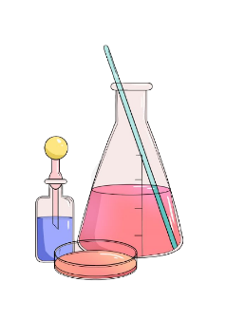
Notes:
1

Slide 2

ที่มา : หนังสือวิทยาศาสตร์ ป.5 อักษรเจริญทัศน์

Slide 3

การเปลี่ยนแปลงทางเคมี
การเปลี่ยนแปลงทางเคมี
Notes:
3

Slide 4
การเปลี่ยนแปลงทางเคมีของสาร
การเปลี่ยนแปลงทางเคมี คือ การเปลี่ยนแปลงของสารชนิดเดียวหรือ การทำปฏิกิริยาระหว่างสาร 2 ชนิดขึ้นไป แล้วเกิดสารใหม่ขึ้น ซึ่งมีสมบัติต่างไป จากสารเดิม และเมื่อเกิดการเปลี่ยนแปลงแล้วจะทำให้กลับมาเป็นสารเดิมได้ยาก หรือไม่ได้

Slide 5
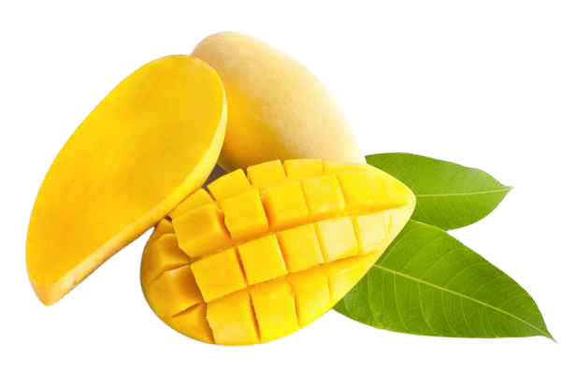
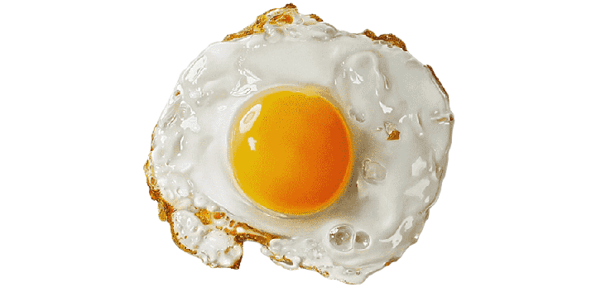
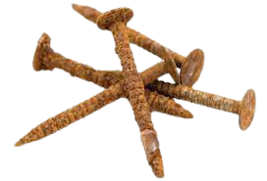
ตัวอย่าง การเปลี่ยนแปลงทางเคมี
การเกิดสนิมของเหล็ก
เช่น ตะปูเกิดสนิม
การสุกของผลไม้ เช่น มะม่วงสุก
การประกอบอาหาร เช่น ไข่ดาว

Slide 6
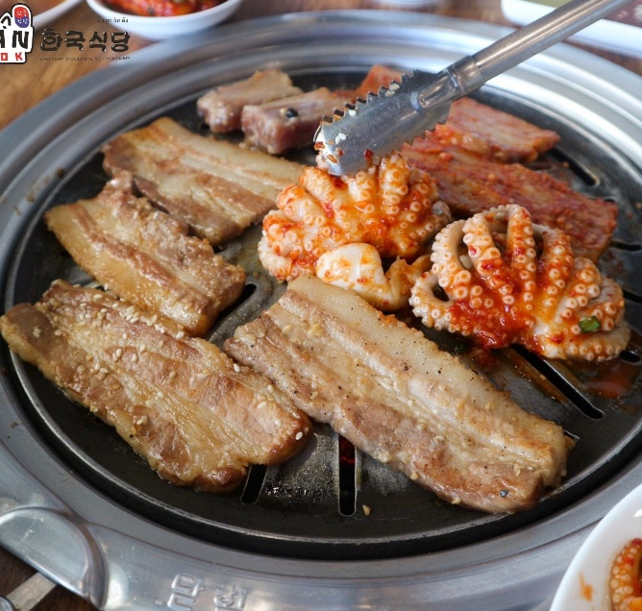
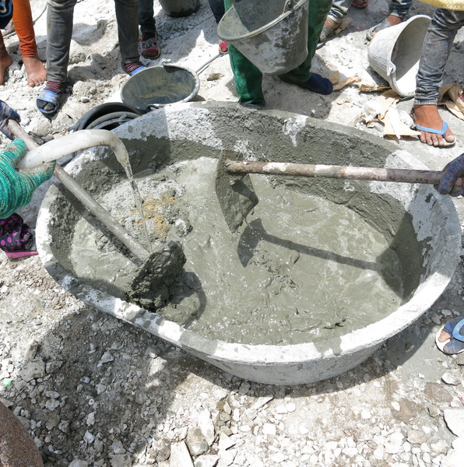
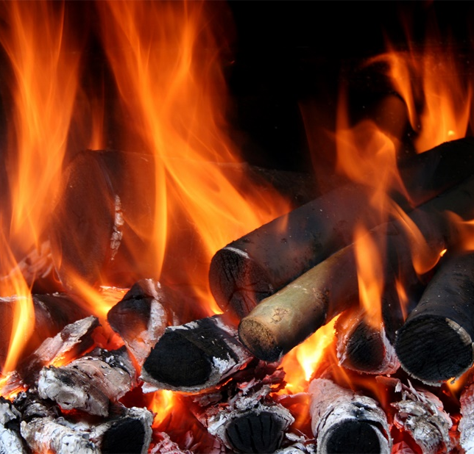
การเปลี่ยนแปลงทางเคมีที่ทำให้เกิดสารใหม่อาจสังเกตได้จากการเปลี่ยนแปลงของสาร เช่น
ตัวอย่าง การเกิดสารใหม่
มีกลิ่นต่างจากสารเดิม
มีการเพิ่มขึ้นหรือลดลงของอุณหภูมิ
อาจมีแสงหรือเสียงเกิดขึ้น

Slide 7
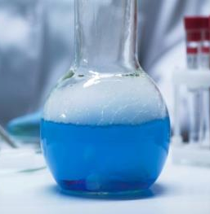
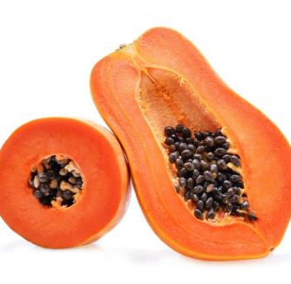
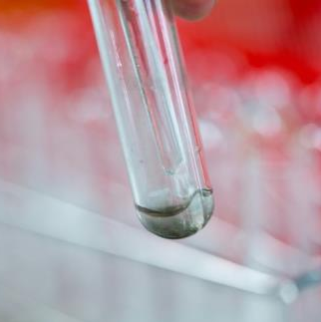
ตัวอย่าง การเกิดสารใหม่
มีฟองแก๊ส
มีสีต่างจากสารเดิม
มีตะกอนเกิดขึ้น

Slide 8
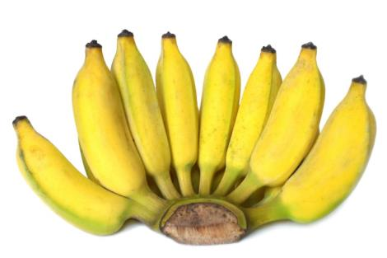

ตัวอย่าง การเปลี่ยนแปลงทางเคมีที่พบในชีวิตประจำวัน
กล้วยสุก

Slide 9
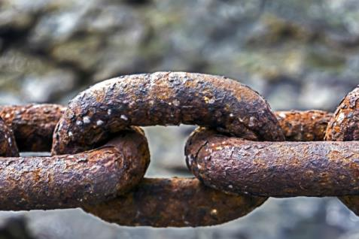
ตัวอย่าง การเปลี่ยนแปลงทางเคมีที่พบในชีวิตประจำวัน
การเกิดสนิมของโซ่เหล็ก

Slide 10

ตัวอย่าง การเปลี่ยนแปลงทางเคมีที่พบในชีวิตประจำวัน
การเผาฟืน

Slide 11
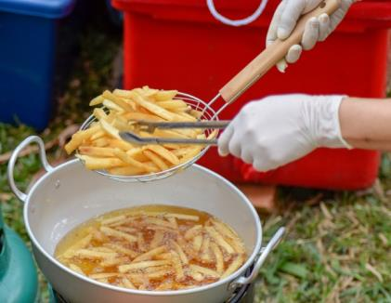
ตัวอย่าง การเปลี่ยนแปลงทางเคมีที่พบในชีวิตประจำวัน
การทอดอาหารต่าง ๆ

